Slide 1

HỆ THỐNG QUẢN LÍ
CHUỖI CỬA HÀNG
GIẶT ỦI
GIÁO VIÊN HƯỚNG DẪN
TS. NGUYỄN THỊ NGỌC DIỄM
THÀNH VIÊN NHÓM
TRẦN HOÀNG HUÂN B1401047
VŨ PHƯƠNG B1401081

Slide 2
TỔNG QUAN
1
Giới thiệu
2
Nội dung
3
Kết luận
4
Demo kết quả

Slide 3
Giới thiệu

Slide 4
Đặt vấn đề
“
Vấn đề bất cập ở đây là trong trường hợp ta đang bận rộn không thể đem quần áo đến tận nơi để gửi giặt là thứ nhất, thứ hai nếu chúng ta có nhiều loại quần áo và mong muốn giặt giũ với những hình thức khác nhau nhưng lại không biết cửa hàng nào có đầy đủ các hình thức mình đang cần. Bên cạnh đó, ta không chủ động được thời gian lấy quần áo nếu không được chủ của hàng cho một lịch hẹn sau khi nhận đồ giặt.
Chủ cửa hàng một phải đối mặt với vấn đề sắp xếp các đơn hàng như thế nào để hoàn tất việc xử lí các đơn hàng một cách nhanh nhất và tiết kiệm nhất có thể. Việc xử lí bằng cách sổ sách ghi chép, hay sắp xếp đơn hàng theo thứ tự đơn hàng nào đến trước xử lí trước. Cũng như việc phân loại đồ theo cách thủ công tốn thời gian.
”

Slide 5
“Xây dựng hệ thống quản lí chuỗi cửa hàng giặt ủi”

Slide 6
Phạm vi đề tài
Ứng dụng Android hỗ trợ khách hàng chọn dịch vụ mình cần thiết và tìm kiếm những chi nhánh của hàng có hỗ trợ đầy đủ dịch vụ khách hàng đã chọn lựa.
Ứng dụng web quản lí cửa hàng có thể quản lí các đơn hàng, biên nhận bằng cách kiểm soát trạng thái của chúng. Hỗ trợ đưa ra gợi ý sắp lịch xử lí đơn hàng cho cửa hàng và phân loại tự động giúp tiết kiệm thời gian có thể.
Đề tài hiện tại không hỗ trợ xây dựng trang quản lí các thông tin dữ liệu đầu vào để tạo đơn hàng cũng như quản lí. Mọi dữ liệu được chạy từ tập tin dữ liệu có sẵn.
Notes:
Về lí thuyết

Slide 7
Mục tiêu đề tài
Ứng dụng Android hỗ trợ khách hàng tạo đơn hàng.
Ứng dụng web quản lí cửa hàng có thể quản lí các đơn hàng, biên nhận bằng cách kiểm soát trạng thái của chúng.
Đề tài hiện tại không hỗ trợ xây dựng trang quản lí các thông tin dữ liệu đầu vào để tạo đơn hàng cũng như quản lí. Mọi dữ liệu được chạy từ tập tin dữ liệu có sẵn.
Notes:
Ứng dụng Android hỗ trợ khách hàng chọn dịch vụ mình cần thiết và tìm kiếm những chi nhánh của hàng có hỗ trợ đầy đủ dịch vụ khách hàng đã chọn lựa.
Ứng dụng web quản lí cửa hàng có thể quản lí các đơn hàng, biên nhận bằng cách kiểm soát trạng thái của chúng. Hỗ trợ đưa ra gợi ý sắp lịch xử lí đơn hàng cho cửa hàng và phân loại tự động giúp tiết kiệm thời gian có thể.
Đề tài hiện tại không hỗ trợ xây dựng trang quản lí các thông tin dữ liệu đầu vào để tạo đơn hàng cũng như quản lí. Mọi dữ liệu được chạy từ tập tin dữ liệu có sẵn.

Slide 8
Đối tượng và phạm vi nghiên cứu
👉 Đối tượng nghiên cứu
Mô hình quản lí một cửa hàng giặt ủi với nhiều chi nhánh.
Tìm hiểu giải thuật hàng đợi nhiều trạm để hỗ trợ việc sắp xếp đơn hàng.
👉 Phạm vi nghiên cứu
Nghiên cứu cách kết hợp cả hai đơn vị tính (cái và kg) để phù hợp với nhiều loại dịch vụ nhất.
Sắp xếp thời gian xử lí các đơn hàng sao cho thời gian xử lí là thấp nhất có thể.
Notes:
Ứng dụng Android hỗ trợ khách hàng chọn dịch vụ mình cần thiết và tìm kiếm những chi nhánh của hàng có hỗ trợ đầy đủ dịch vụ khách hàng đã chọn lựa.
Ứng dụng web quản lí cửa hàng có thể quản lí các đơn hàng, biên nhận bằng cách kiểm soát trạng thái của chúng. Hỗ trợ đưa ra gợi ý sắp lịch xử lí đơn hàng cho cửa hàng và phân loại tự động giúp tiết kiệm thời gian có thể.
Đề tài hiện tại không hỗ trợ xây dựng trang quản lí các thông tin dữ liệu đầu vào để tạo đơn hàng cũng như quản lí. Mọi dữ liệu được chạy từ tập tin dữ liệu có sẵn.

Slide 9
Phương pháp nghiên cứu
👉 Về mặt lý thuyết: nghiên cứu cách phân tích, thiết kế hệ thống và thiết kế các mô hình: Sơ đồ Use Case, mô hình dữ liệu mức quan niệm (CDM), thiết kế cở sở dữ liệu.
👉 Về mặt chức năng:
Nền tảng Android và cách lập trình Android tạo nên ứng dụng cho người dùng.
GraphQL, Postgraphile, PostgresSQL, JWT xây dựng server phục vụ truy vấn dữ liệu và xử lí dữ liệu.
Xây dựng website quản lí bằng ReactJS.
Apollo Client để nối kết với server.
Notes:
Ứng dụng Android hỗ trợ khách hàng chọn dịch vụ mình cần thiết và tìm kiếm những chi nhánh của hàng có hỗ trợ đầy đủ dịch vụ khách hàng đã chọn lựa.
Ứng dụng web quản lí cửa hàng có thể quản lí các đơn hàng, biên nhận bằng cách kiểm soát trạng thái của chúng. Hỗ trợ đưa ra gợi ý sắp lịch xử lí đơn hàng cho cửa hàng và phân loại tự động giúp tiết kiệm thời gian có thể.
Đề tài hiện tại không hỗ trợ xây dựng trang quản lí các thông tin dữ liệu đầu vào để tạo đơn hàng cũng như quản lí. Mọi dữ liệu được chạy từ tập tin dữ liệu có sẵn.

Slide 10
Nội dung

Slide 11
Người dùng
NV quản lí đơn hàng
Nhân viên cửa hàng
NV xử lí đơn hàng
NV giao và nhận quần áo
Khách hàng

Slide 12
Sơ đồ USE CASE
Notes:
Ứng dụng Android hỗ trợ khách hàng chọn dịch vụ mình cần thiết và tìm kiếm những chi nhánh của hàng có hỗ trợ đầy đủ dịch vụ khách hàng đã chọn lựa.
Ứng dụng web quản lí cửa hàng có thể quản lí các đơn hàng, biên nhận bằng cách kiểm soát trạng thái của chúng. Hỗ trợ đưa ra gợi ý sắp lịch xử lí đơn hàng cho cửa hàng và phân loại tự động giúp tiết kiệm thời gian có thể.
Đề tài hiện tại không hỗ trợ xây dựng trang quản lí các thông tin dữ liệu đầu vào để tạo đơn hàng cũng như quản lí. Mọi dữ liệu được chạy từ tập tin dữ liệu có sẵn.

Slide 13





Cơ sở lí thuyết
Notes:
Ứng dụng Android hỗ trợ khách hàng chọn dịch vụ mình cần thiết và tìm kiếm những chi nhánh của hàng có hỗ trợ đầy đủ dịch vụ khách hàng đã chọn lựa.
Ứng dụng web quản lí cửa hàng có thể quản lí các đơn hàng, biên nhận bằng cách kiểm soát trạng thái của chúng. Hỗ trợ đưa ra gợi ý sắp lịch xử lí đơn hàng cho cửa hàng và phân loại tự động giúp tiết kiệm thời gian có thể.
Đề tài hiện tại không hỗ trợ xây dựng trang quản lí các thông tin dữ liệu đầu vào để tạo đơn hàng cũng như quản lí. Mọi dữ liệu được chạy từ tập tin dữ liệu có sẵn.

Slide 14
Cơ sở lí thuyết
(GraphQL)
GraphQL là một Graph Query Language được dành cho API. Nó được phát triển bởi Facebook. GraphQL từ khi ra đời đã gần như thay thế hoàn toàn REST bởi sự hiệu quả, mạnh mẽ và linh hoạt hơn rất nhiều.
Notes:
Ứng dụng Android hỗ trợ khách hàng chọn dịch vụ mình cần thiết và tìm kiếm những chi nhánh của hàng có hỗ trợ đầy đủ dịch vụ khách hàng đã chọn lựa.
Ứng dụng web quản lí cửa hàng có thể quản lí các đơn hàng, biên nhận bằng cách kiểm soát trạng thái của chúng. Hỗ trợ đưa ra gợi ý sắp lịch xử lí đơn hàng cho cửa hàng và phân loại tự động giúp tiết kiệm thời gian có thể.
Đề tài hiện tại không hỗ trợ xây dựng trang quản lí các thông tin dữ liệu đầu vào để tạo đơn hàng cũng như quản lí. Mọi dữ liệu được chạy từ tập tin dữ liệu có sẵn.

Slide 15
Cơ sở lí thuyết
(PostgreSQL)
PostgreSQL là một hệ quản trị cơ sở dữ liệu quan hệ-đối tượng (object-relational database management system) có mục đích chung, hệ thống cơ sở dữ liệu mã nguồn mở được dùng khá phổ biến hiện nay. PostgreSQL là một phần mềm mã nguồn mở miễn phí.
Notes:
Ứng dụng Android hỗ trợ khách hàng chọn dịch vụ mình cần thiết và tìm kiếm những chi nhánh của hàng có hỗ trợ đầy đủ dịch vụ khách hàng đã chọn lựa.
Ứng dụng web quản lí cửa hàng có thể quản lí các đơn hàng, biên nhận bằng cách kiểm soát trạng thái của chúng. Hỗ trợ đưa ra gợi ý sắp lịch xử lí đơn hàng cho cửa hàng và phân loại tự động giúp tiết kiệm thời gian có thể.
Đề tài hiện tại không hỗ trợ xây dựng trang quản lí các thông tin dữ liệu đầu vào để tạo đơn hàng cũng như quản lí. Mọi dữ liệu được chạy từ tập tin dữ liệu có sẵn.

Slide 16
Cơ sở lí thuyết
(Postgraphile)
Postgraphile được xem như thành phần để kết nối giữa GraphQL và PostgreSQL lại với nhau. Postgraphile phân tích và trả cho GraphQL những thông tin về cơ sở dữ liệu. Trong quá trình phát triển, Postgraphile hỗ trợ kiểm tra cở sở dữ liệu thay đổi và cập nhật như thế nào sau mỗi lần gọi API bằng GraphQL.
Notes:
Ứng dụng Android hỗ trợ khách hàng chọn dịch vụ mình cần thiết và tìm kiếm những chi nhánh của hàng có hỗ trợ đầy đủ dịch vụ khách hàng đã chọn lựa.
Ứng dụng web quản lí cửa hàng có thể quản lí các đơn hàng, biên nhận bằng cách kiểm soát trạng thái của chúng. Hỗ trợ đưa ra gợi ý sắp lịch xử lí đơn hàng cho cửa hàng và phân loại tự động giúp tiết kiệm thời gian có thể.
Đề tài hiện tại không hỗ trợ xây dựng trang quản lí các thông tin dữ liệu đầu vào để tạo đơn hàng cũng như quản lí. Mọi dữ liệu được chạy từ tập tin dữ liệu có sẵn.

Slide 17
Cơ sở lí thuyết
(Apollo Client)
Apollo Client là một cách thức nhanh chóng khi muốn sử dụng GraphQL để tạo nên một ứng dụng người dùng. Nó giúp ta định nghĩa được những dữ liệu cần thiết và đủ để dựng nên một giao diện cho người dùng nhanh nhất có thể. Apollo Client hỗ trợ cho rất nhiều frontend platform như React, Vue.js, Angular, Android, Swift, ….
Notes:
Ứng dụng Android hỗ trợ khách hàng chọn dịch vụ mình cần thiết và tìm kiếm những chi nhánh của hàng có hỗ trợ đầy đủ dịch vụ khách hàng đã chọn lựa.
Ứng dụng web quản lí cửa hàng có thể quản lí các đơn hàng, biên nhận bằng cách kiểm soát trạng thái của chúng. Hỗ trợ đưa ra gợi ý sắp lịch xử lí đơn hàng cho cửa hàng và phân loại tự động giúp tiết kiệm thời gian có thể.
Đề tài hiện tại không hỗ trợ xây dựng trang quản lí các thông tin dữ liệu đầu vào để tạo đơn hàng cũng như quản lí. Mọi dữ liệu được chạy từ tập tin dữ liệu có sẵn.

Slide 18
Cơ sở lí thuyết
(Android)
Android là một hệ điều hành được thiết kế dành cho các thiết bị di động có màn hình cảm ứng như điện thoại thông minh và máy tính bảng được phát triển bởi Google dựa trên nền tảng Linux. Các nhà phát triển viết ứng dụng cho Android dựa trên ngôn ngữ Java, Kotlin, …. Được xây dựng trên nền tảng mở, thư viện đa năng, mạnh mẽ, Android đã nhanh chong được cộng đồng lập trình viên hưởng ứng mạnh mẽ.
Notes:
Ứng dụng Android hỗ trợ khách hàng chọn dịch vụ mình cần thiết và tìm kiếm những chi nhánh của hàng có hỗ trợ đầy đủ dịch vụ khách hàng đã chọn lựa.
Ứng dụng web quản lí cửa hàng có thể quản lí các đơn hàng, biên nhận bằng cách kiểm soát trạng thái của chúng. Hỗ trợ đưa ra gợi ý sắp lịch xử lí đơn hàng cho cửa hàng và phân loại tự động giúp tiết kiệm thời gian có thể.
Đề tài hiện tại không hỗ trợ xây dựng trang quản lí các thông tin dữ liệu đầu vào để tạo đơn hàng cũng như quản lí. Mọi dữ liệu được chạy từ tập tin dữ liệu có sẵn.

Slide 19
Cơ sở lí thuyết
(ReactJS)
React là một thư viện UI phát triển tại Facebook để hỗ trợ việc xây dựng những thành phần (components) UI có tính tương tác cao, có trạng thái và có thể sử dụng lại được. Một trong những điểm hấp dẫn của React là thư viện này không chỉ hoạt động trên phía client, mà còn được render trên máy chủ và có thể kết nối với nhau. React so sánh sự thay đổi giữa các giá trị của lần render này với lần render trước và cập nhật ít thay đổi nhất trên DOM.
Notes:
Ứng dụng Android hỗ trợ khách hàng chọn dịch vụ mình cần thiết và tìm kiếm những chi nhánh của hàng có hỗ trợ đầy đủ dịch vụ khách hàng đã chọn lựa.
Ứng dụng web quản lí cửa hàng có thể quản lí các đơn hàng, biên nhận bằng cách kiểm soát trạng thái của chúng. Hỗ trợ đưa ra gợi ý sắp lịch xử lí đơn hàng cho cửa hàng và phân loại tự động giúp tiết kiệm thời gian có thể.
Đề tài hiện tại không hỗ trợ xây dựng trang quản lí các thông tin dữ liệu đầu vào để tạo đơn hàng cũng như quản lí. Mọi dữ liệu được chạy từ tập tin dữ liệu có sẵn.

Slide 20
Cơ sở lí thuyết
(hàng đợi nhiều trạm phục vụ)
👉 Các ràng buộc về thời gian xử lí đơn hàng:
Thời gian xử lí: 3 giờ
Phạm vi phục vụ:
10 km
Thời gian di chuyển:
1 giờ/ lượt
Thời gian hoạt đông:
6:00 – 17:00
Notes:
Ứng dụng Android hỗ trợ khách hàng chọn dịch vụ mình cần thiết và tìm kiếm những chi nhánh của hàng có hỗ trợ đầy đủ dịch vụ khách hàng đã chọn lựa.
Ứng dụng web quản lí cửa hàng có thể quản lí các đơn hàng, biên nhận bằng cách kiểm soát trạng thái của chúng. Hỗ trợ đưa ra gợi ý sắp lịch xử lí đơn hàng cho cửa hàng và phân loại tự động giúp tiết kiệm thời gian có thể.
Đề tài hiện tại không hỗ trợ xây dựng trang quản lí các thông tin dữ liệu đầu vào để tạo đơn hàng cũng như quản lí. Mọi dữ liệu được chạy từ tập tin dữ liệu có sẵn.

Slide 21
Cơ sở lí thuyết
(hàng đợi nhiều trạm phục vụ)
👉 Ứng dụng của hàng đợi nhiều trạm phục vụ trong đề tài:
Không áp dụng tính xác xuất để tính số đơn hàng có thể phát sinh trong một đơn vị thời gian, số lượng trạm phục vụ (máy giặt) là không giới hạn.
Độ ưu tiên của hàng đợi được tính dựa trên thời gian giao quần áo của khách hàng.
Thời gian phục vụ khách hàng ở tất cả các trạm là như nhau (thời gian cố định là 3h).
Notes:
Ứng dụng Android hỗ trợ khách hàng chọn dịch vụ mình cần thiết và tìm kiếm những chi nhánh của hàng có hỗ trợ đầy đủ dịch vụ khách hàng đã chọn lựa.
Ứng dụng web quản lí cửa hàng có thể quản lí các đơn hàng, biên nhận bằng cách kiểm soát trạng thái của chúng. Hỗ trợ đưa ra gợi ý sắp lịch xử lí đơn hàng cho cửa hàng và phân loại tự động giúp tiết kiệm thời gian có thể.
Đề tài hiện tại không hỗ trợ xây dựng trang quản lí các thông tin dữ liệu đầu vào để tạo đơn hàng cũng như quản lí. Mọi dữ liệu được chạy từ tập tin dữ liệu có sẵn.

Slide 22




Cơ sở lí thuyết
(hàng đợi nhiều trạm phục vụ)
4
3
1
1
4
3
2
1
4
3
2
1
Đang chờ lấy đồ
Đang chờ xử lí
Đang xử lí
Máy giặt
Notes:
Ứng dụng Android hỗ trợ khách hàng chọn dịch vụ mình cần thiết và tìm kiếm những chi nhánh của hàng có hỗ trợ đầy đủ dịch vụ khách hàng đã chọn lựa.
Ứng dụng web quản lí cửa hàng có thể quản lí các đơn hàng, biên nhận bằng cách kiểm soát trạng thái của chúng. Hỗ trợ đưa ra gợi ý sắp lịch xử lí đơn hàng cho cửa hàng và phân loại tự động giúp tiết kiệm thời gian có thể.
Đề tài hiện tại không hỗ trợ xây dựng trang quản lí các thông tin dữ liệu đầu vào để tạo đơn hàng cũng như quản lí. Mọi dữ liệu được chạy từ tập tin dữ liệu có sẵn.

Slide 23
Tổng quan hệ thống
👉 Các bước xử lí đơn hàng:
Khách hàng tạo đơn hàng từ ứng dụng điện thoại và xác nhận đặt đơn
Chờ xác nhận bên cửa hàng.
Nhân viên quản lí đơn hàng xác nhận đơn hàng
Biên nhận được tạo ra theo đơn hàng
Nhân viên nhận và trả quần áo xác nhận lấy quần áo từ khách hàng
Nhận và thông báo đã lấy quần áo hoàn tất
Notes:
Ứng dụng Android hỗ trợ khách hàng chọn dịch vụ mình cần thiết và tìm kiếm những chi nhánh của hàng có hỗ trợ đầy đủ dịch vụ khách hàng đã chọn lựa.
Ứng dụng web quản lí cửa hàng có thể quản lí các đơn hàng, biên nhận bằng cách kiểm soát trạng thái của chúng. Hỗ trợ đưa ra gợi ý sắp lịch xử lí đơn hàng cho cửa hàng và phân loại tự động giúp tiết kiệm thời gian có thể.
Đề tài hiện tại không hỗ trợ xây dựng trang quản lí các thông tin dữ liệu đầu vào để tạo đơn hàng cũng như quản lí. Mọi dữ liệu được chạy từ tập tin dữ liệu có sẵn.

Slide 24
Tổng quan hệ thống
👉 Các bước xử lí đơn hàng:
Đơn hàng được phân loại quần áo
Đơn hàng được sắp xếp xử lí vào máy giặt
Nhân viên xử lí đơn hàng thông báo khi hoàn tất
Tạo hóa đơn cho đơn hàng
Nhân viên nhận và trả quần áo giao trả khách hàng
Cập nhật lại biên nhận và thông báo
Khách hàng xác nhận đã nhận quần áo
Notes:
Ứng dụng Android hỗ trợ khách hàng chọn dịch vụ mình cần thiết và tìm kiếm những chi nhánh của hàng có hỗ trợ đầy đủ dịch vụ khách hàng đã chọn lựa.
Ứng dụng web quản lí cửa hàng có thể quản lí các đơn hàng, biên nhận bằng cách kiểm soát trạng thái của chúng. Hỗ trợ đưa ra gợi ý sắp lịch xử lí đơn hàng cho cửa hàng và phân loại tự động giúp tiết kiệm thời gian có thể.
Đề tài hiện tại không hỗ trợ xây dựng trang quản lí các thông tin dữ liệu đầu vào để tạo đơn hàng cũng như quản lí. Mọi dữ liệu được chạy từ tập tin dữ liệu có sẵn.

Slide 25
Tổng quan hệ thống
👉 Các bước tạo đơn hàng:
Chọn dịch vụ giặt mong muốn
Chọn loại sản phẩm cần để giặt
Chọn số lượng(áp dụng với đơn vị tính là cái)
Chọn màu sắc chất liệu nhãn hiệu (không bắt buộc)
Thêm sản phẩm vào giỏ đồ
Hoàn tất giỏ đồ
Notes:
Ứng dụng Android hỗ trợ khách hàng chọn dịch vụ mình cần thiết và tìm kiếm những chi nhánh của hàng có hỗ trợ đầy đủ dịch vụ khách hàng đã chọn lựa.
Ứng dụng web quản lí cửa hàng có thể quản lí các đơn hàng, biên nhận bằng cách kiểm soát trạng thái của chúng. Hỗ trợ đưa ra gợi ý sắp lịch xử lí đơn hàng cho cửa hàng và phân loại tự động giúp tiết kiệm thời gian có thể.
Đề tài hiện tại không hỗ trợ xây dựng trang quản lí các thông tin dữ liệu đầu vào để tạo đơn hàng cũng như quản lí. Mọi dữ liệu được chạy từ tập tin dữ liệu có sẵn.

Slide 26
Tổng quan hệ thống
👉 Các bước tạo đơn hàng:
Nhập địa chỉ nhận và giao đồ
(mặc định địa chỉ của khách hàng đã đăng ký )
Chọn chi nhánh trên maps
Chọn thời gian giao đồ và nhận đồ
Chọn khuyến mãi (không bắt buộc)
Xác nhận để tạo đơn hàng
Notes:
Ứng dụng Android hỗ trợ khách hàng chọn dịch vụ mình cần thiết và tìm kiếm những chi nhánh của hàng có hỗ trợ đầy đủ dịch vụ khách hàng đã chọn lựa.
Ứng dụng web quản lí cửa hàng có thể quản lí các đơn hàng, biên nhận bằng cách kiểm soát trạng thái của chúng. Hỗ trợ đưa ra gợi ý sắp lịch xử lí đơn hàng cho cửa hàng và phân loại tự động giúp tiết kiệm thời gian có thể.
Đề tài hiện tại không hỗ trợ xây dựng trang quản lí các thông tin dữ liệu đầu vào để tạo đơn hàng cũng như quản lí. Mọi dữ liệu được chạy từ tập tin dữ liệu có sẵn.

Slide 27
Tổng quan hệ thống
👉 Phân loại quần áo:
Tiêu chí phân loại:
Cùng đơn hàng.
Cùng dịch vụ.
Cùng nhóm màu (nếu có màu sắc).
Các trường hợp khác: Phân loại lại bằng tay bằng cách đánh số các quần áo chung túi giặt
Dịch vụ
Nhóm màu
Đơn hàng
1 túi giặt
Notes:
Ứng dụng Android hỗ trợ khách hàng chọn dịch vụ mình cần thiết và tìm kiếm những chi nhánh của hàng có hỗ trợ đầy đủ dịch vụ khách hàng đã chọn lựa.
Ứng dụng web quản lí cửa hàng có thể quản lí các đơn hàng, biên nhận bằng cách kiểm soát trạng thái của chúng. Hỗ trợ đưa ra gợi ý sắp lịch xử lí đơn hàng cho cửa hàng và phân loại tự động giúp tiết kiệm thời gian có thể.
Đề tài hiện tại không hỗ trợ xây dựng trang quản lí các thông tin dữ liệu đầu vào để tạo đơn hàng cũng như quản lí. Mọi dữ liệu được chạy từ tập tin dữ liệu có sẵn.

Slide 28
Kết luận

Slide 29
Kết quả đạt được
Bổ sung các kiến thức về phân tích, thiết kế phần mềm.
Củng cố các kiến thức về lập trình.
Bổ sung các kiến thức mới: GraphQL, ReactJS, PostgreSQL, Postgraphile, Apollo Client.
Áp dụng được giải thuật hàng đợi nhiều trạm phục vụ.
Notes:
Về lí thuyết

Slide 30



Kết quả đạt được
Hệ thống với ba thành phần chính:
Notes:
Về chức

Slide 31
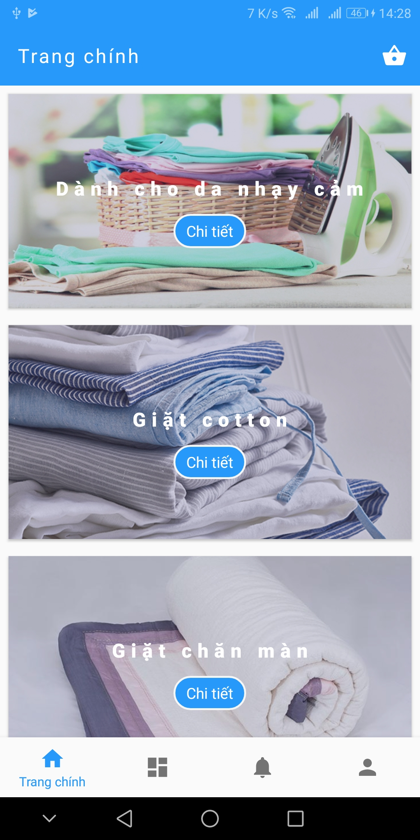
Kết quả đạt được
PHÂN HỆ ANDROID
Mô tả ngắn gọn

Slide 32
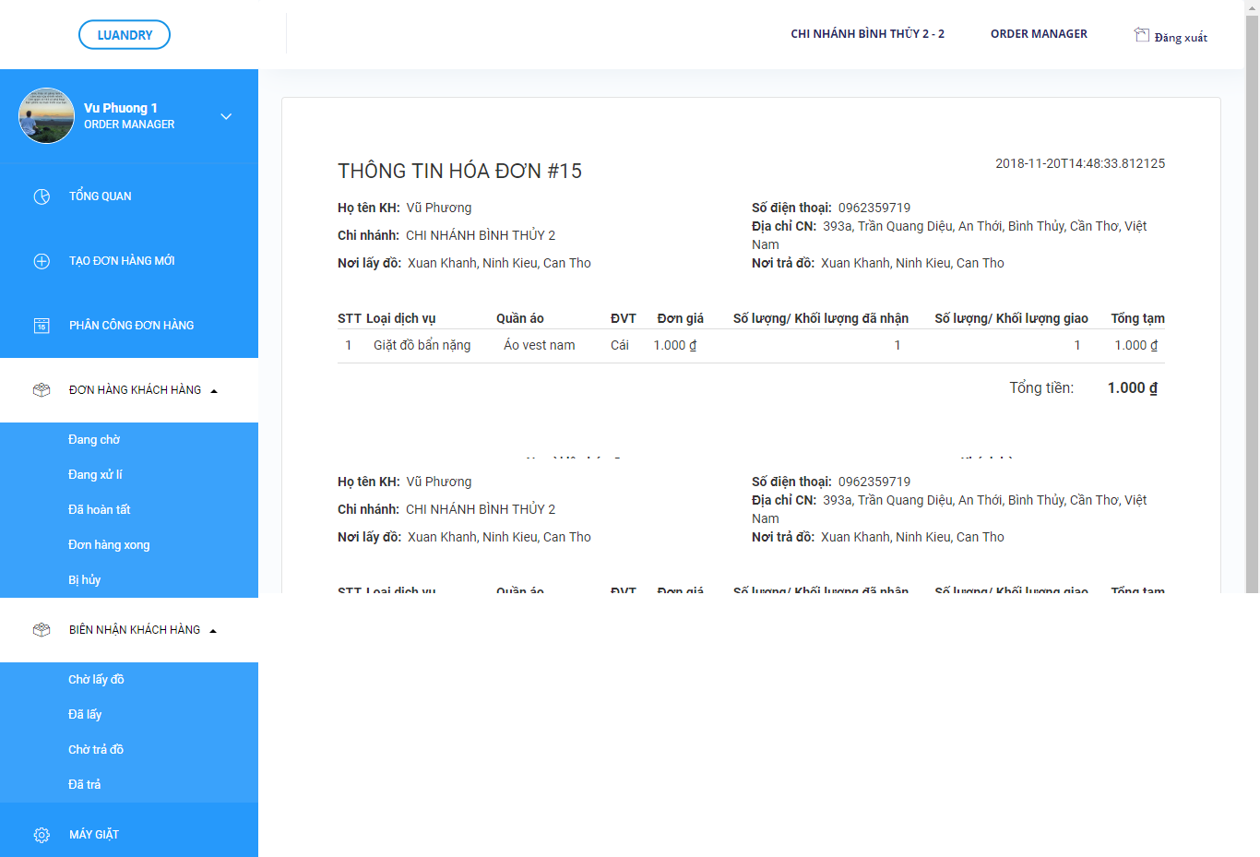
Kết quả đạt được
PHÂN HỆ WEB
Phân chia các chức năng cho người dùng nhân viên rõ ràng.
Quản lí đơn hàng, quản lí biên nhận và quản lí phân công xử lí đơn hàng.

Slide 33
Hạn chế
Bổ sung các kiến thức về phân tích, thiết kế phần mềm.
Củng cố các kiến thức về lập trình.
Bổ sung các kiến thức mới: GraphQL, ReactJS.
Áp dụng được giải thuật hàng đợi nhiều trạm phục vụ.
Notes:
Về lí thuyết

Slide 34
Hướng phát triển
Tối ưu hóa thêm về giao diện.
Tăng tốc độ xử lí các chức năng
Cải thiện giải thuật hàng đợi nhiều trạm phục vụ.
Triển khai lên internet.
Kết xuất báo cáo thống kê số lượng truy cập, thống kê đơn hàng, thống kê doanh thu theo các tiêu chí khác nhau.
Notes:
Cải thiện giải thuật hàng đợi nhiều trạm phục vụ hỗ trợ cho mỗi đơn hàng có thời gian không đồng nhất.

Slide 35
Demo kết quả

Slide 36
Demo kết quả
Giới thiệu quá trình xử lí một đơn hàng bình thường.
Các trường hợp đặc biệt mà hệ thống có thể xử lí:
TH1: Đơn hàng được cập nhật khi đang chờ xác nhận.
TH2: Đơn hàng đang được xử lí thì máy giặt xảy ra sự cố.
Notes:
Cải thiện giải thuật hàng đợi nhiều trạm phục vụ hỗ trợ cho mỗi đơn hàng có thời gian không đồng nhất.

Slide 37
Cảm ơn thầy cô và mọi người đã lắng nghe

